Slide 1
CLASSIFICATION MULTICLASSE
Chacun des algorithmes de classification présentés peuvent fonctionner avec plus de deux classes.
Toutefois, la stratégie est différente selon le type d’algorithme.
Régression logistique
Un contre tous (one vs rest) : multi_class=‘ovr’
Multinomiale (multinomial) : mutli_class=‘multinomial’
Machines à vecteurs de supports
Un contre un (one vs one)
Arbres de décisions
Extension naturelle
Forêts aléatoires
Extension naturelle
Boosting de gradient
Extension naturelle
Classification naïve bayesienne
Multinomiale : utiliser MultinomialNB() plutôt que GaussianNB()
K plus proches voisins
Extension naturelle

Slide 2
COURS 4
APPRENTISSAGE NON SUPERVISÉ
1. RÉDUCTION DE DIMENSION
1.1. ANALYSE EN COMPOSANTES PRINCIPALES
1.2. t-SNE
2. REGROUPEMENT
2.1. K-MOYENNES
2.2. DÉCALAGE DE MOYENNE
2.3. GROUPEMENT SPATIAL D’APPLICATIONS BASÉ SUR LA DENSITÉ AVEC BRUIT
2.4. MODÈLES DE MÉLANGE GAUSSIEN
2.5. MODÈLES HIÉRARCHIQUES
3. SÉLECTION DE CARACTÉRISTIQUES
3.1. …
Notes:
cours_3_0

Slide 3
1. RÉDUCTION DE DIMENSION
Notes:
RD_0

Slide 4

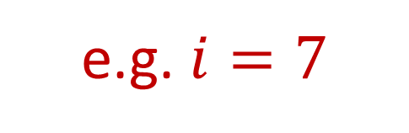



1.1. ANALYSE EN COMPOSANTES PRINCIPALE
Rappelons le modèle de la régression linéaire.
La fonction de coût était alors donnée par :
$$\sum_{i=1}^{N}{{\left(y_{i}−h\left(x_{i}\right)\right)}^{2}}$$
L’erreur était alors calculée selon l’axe $y$.
$$h\left(x\right)=b_{0}+b_{1}x^{(1)}$$
$$y$$
e.g. $i=7$
$$x^{(1)}$$
Notes:
PCA_1

Slide 5
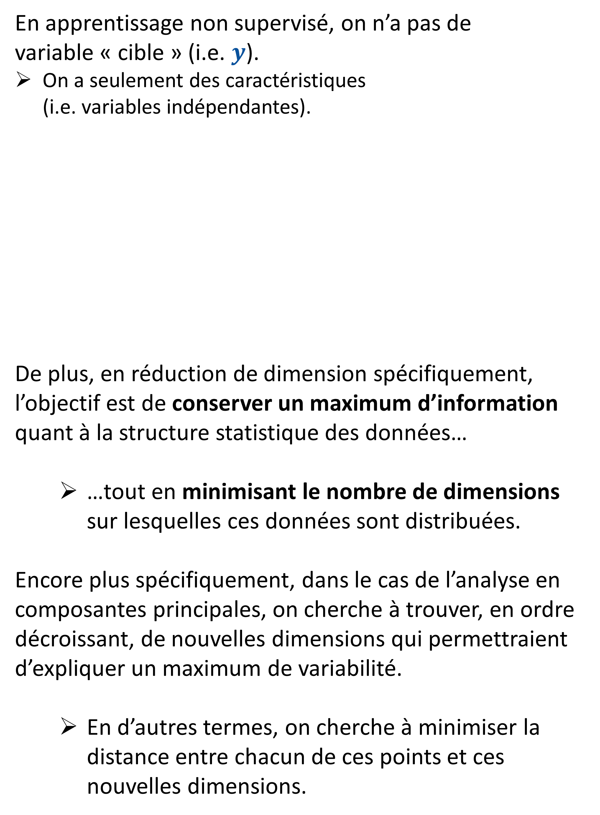


1.1. ANALYSE EN COMPOSANTES PRINCIPALE
En apprentissage non supervisé, on n’a pas de variable « cible » (i.e. $y$).
On a seulement des caractéristiques (i.e. variables indépendantes).
De plus, en réduction de dimension spécifiquement, l’objectif est de conserver un maximum d’information quant à la structure statistique des données…
…tout en minimisant le nombre de dimensions sur lesquelles ces données sont distribuées.
Encore plus spécifiquement, dans le cas de l’analyse en composantes principales, on cherche à trouver, en ordre décroissant, de nouvelles dimensions qui permettraient d’expliquer un maximum de variabilité.
En d’autres termes, on cherche à minimiser la distance entre chacun de ces points et ces nouvelles dimensions.
$$x^{(2)}$$
$$x^{(1)}$$
Notes:
PCA_2

Slide 6















1.1. ANALYSE EN COMPOSANTES PRINCIPALE
Pour ce faire, on procède aux étapes suivantes :
On met chaque dimension sur une échelle semblable.
On standardise les données.
Les données sont alors centrées en 0.
Les valeurs des données sur chaque axe est alors exprimée en termes d’écart type.
On trouve le nouvel axe qui permettrait de minimise la distance entre chacun des points et cet axe.
Notons que ceci est équivalent à chercher l’axe qui maximise l’écart entre la projection des données sur le nouvel axe et l’origine.
On répète l’étape 2 pour chaque nouvel axe.
Tout nouvel axe subséquent doit être indépendant (perpendiculaire) par rapport aux axes déjà construits.
$$x^{(2)}$$
$$x^{(2)}$$
$$x^{(1)}$$
$$x^{(1)}$$
$$x^{(2)}$$
$$x^{(2)}$$
$$a^{2}+b^{2}=c^{2}$$
$$a^{2}$$
$$a^{2}$$
$$b^{2}$$
$$b^{2}$$
$$c^{2}$$
$$c^{2}$$
$$x^{(1)}$$
$$x^{(1)}$$
Notes:
PCA_3

Slide 7



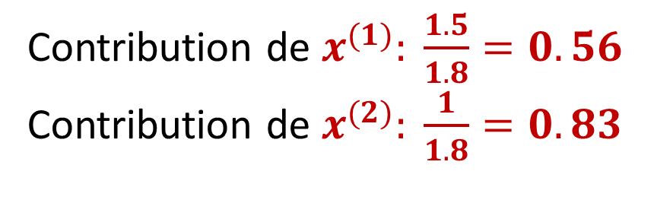





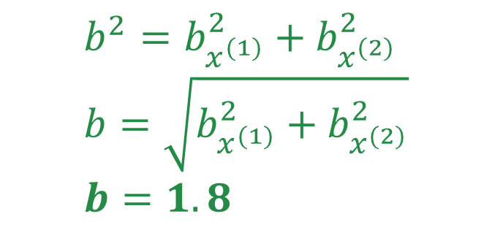
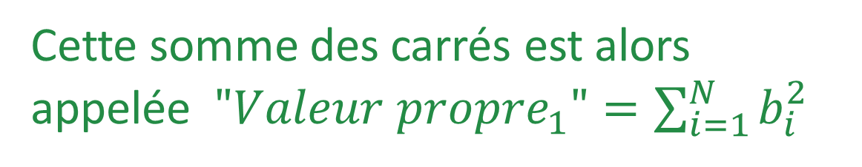














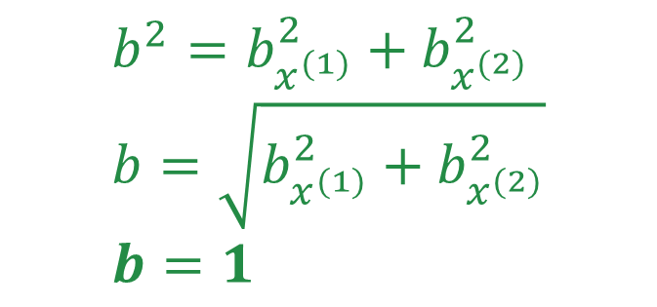

1.1. ANALYSE EN COMPOSANTES PRINCIPALE
Considérons le « 1er nouvel axe » suivant :
Le « meilleur axe » est celui sur lequel les projections des exemples a la plus grande somme des carrés à l’origine.
On trouve le meilleur nouvel axe
$$x^{(2)}$$
$$b_{9}^{2}$$
$$x^{(2)}$$
$$b_{8}^{2}$$
$$b_{1}^{2}$$
$$b_{7}^{2}$$
$$b_{6}^{2}$$
$$x^{(1)}$$
$$b_{2}^{2}$$
$$b_{3}^{2}$$
$$b_{4}^{2}$$
$$b_{5}^{2}$$
$$x^{(1)}$$
Cette somme des carrés est alors appelée $"{Valeur propre}_{1}"=\sum_{i=1}^{N}{b_{i}^{2}}$
Le vecteur résultant de ces contributions est nommé « vecteur propre ».
On calcule la contribution de chacun des axes originaux au nouvel axe
$$x^{(2)}$$
$$b^{2}=b_{x^{(1)}}^{2}+b_{x^{(2)}}^{2} \\ b=\sqrt{b_{x^{(1)}}^{2}+b_{x^{(2)}}^{2}} \\ b=1$$
$$x^{(2)}$$
$$b_{x^{(2)}}=1$$
$$b$$
$$b_{x^{(2)}}=0.56$$
$$b$$
$$x^{(1)}$$
$$x^{(1)}$$
$$b^{2}=b_{x^{(1)}}^{2}+b_{x^{(2)}}^{2} \\ b=\sqrt{b_{x^{(1)}}^{2}+b_{x^{(2)}}^{2}} \\ b=1.8$$
$$b_{x^{(1)}}=1.5$$
$$b_{x^{(1)}}=0.83$$
Contribution de $x^{(1)}: \frac{1.5}{1.8}=0.56$
Contribution de $x^{(2)}: \frac{1}{1.8}=0.83$
À retenir:
L’algorithme trouve le vecteur propre ayant la plus petite valeur propre.
La contribution d’une caractéristique originale dans le nouvel axe correspond à la projection du vecteur propre sur l’axe correspondant à cette caractéristique originale.
Notes:
PCA_4

Slide 8
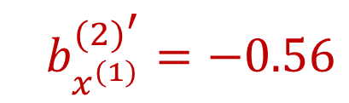




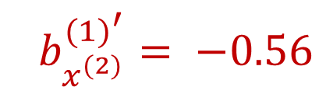

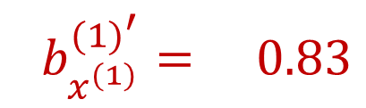

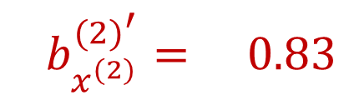
1.1. ANALYSE EN COMPOSANTES PRINCIPALE
On trouve ensuite le meilleur « 2e nouvel axe », qui doit être perpendiculaire à tout autre « nouvel axe construit précédemment.
Ici, comme on a seulement deux dimensions original, on a seulement une possibilité :
$$x^{(2)}$$
$$x^{(2)}$$
$$x^{(1)}$$
$$x^{(1)}$$
Le vecteur suivant est nommé « vecteur propre ».
$$x^{(2)}$$
Composante principale 1
Composante principale 2
Composante principale 1
Composante principale 2
$$x^{(1)}$$
$$b_{x^{(1)}}^{{(2)}^{′}}=−0.56$$
$$b_{x^{(1)}}^{{(1)}^{′}}= 0.83$$
$$b_{x^{(2)}}^{{(2)}^{′}}= 0.83$$
$$b_{x^{(2)}}^{{(1)}^{′}}= −0.56$$
Composante principale 2
Composante principale 1
Notes:
PCA_5

Slide 9
1.1. ANALYSE EN COMPOSANTES PRINCIPALE
Advenant qu’on ait plutôt débuté avec 5 caractéristiques..
i.e. 5 variables indépendantes.
i.e. 5 axes originaux.
..alors, on aurait pu trouver jusqu’à 5 composantes principales.
Toutefois, on aurait aussi pu s’arrêter avant (e.g. après deux composantes principales).
Plus la portion de la variance des données qui est expliquée par ces deux composantes principales est grande, plus ces composantes seront utiles…:
…pour visualiser la distribution des données.
…pour utiliser comme caractéristiques d’entrées d’un autre algorithme d’apprentissage automatique (e.g. régression, classification ou regroupement).
Notes:
PCA_6

Slide 10
1.2. t-SNE
…
Notes:
SNE_1

Slide 11
2. REGROUPEMENT
Notes:
R_0

Slide 12
2. REGROUPEMENT
Évaluation d’un algorithme de regroupement:
Évaluation extrinsèque :
Comparaison à une classification réelle.
Exemples:
Rand index ajusté (e.g. dans scikit learn)
Scores basés sur l’information mutuelle
Mesure V
Score Fowlkes-Mallows
Évaluation intrinsèque :
Grande similarité intragroupe.
Faible similarité intergroupe.
Exemples:
Coefficient Silhouette (e.g. dans scikit learn)
Index Calinski-Harabasz
Index Davies Bouldin
Matrice de contingence
Notes:
R_1

Slide 13
2.1. K-MOYENNES
Étapes :
Sélectionner k, le nombre de groupes.
Choisir au hasard k exemples pour devenir les premiers centroïdes.
Assigner chaque point au groupe ayant le centroïde le plus proche.
Recalculer les positions des centroïdes.
Position moyenne de tous les points ayant été assignés à un même groupe.
Répéter les étapes 3 et 4 jusqu’à ce les positions des centroïdes soient les mêmes durant deux itérations consécutives.
Hyperparamètre principal :
k, le nombre de groupes.
Sklearn : n_clusters
Notes:
KM_1

Slide 14




























2.1. K-MOYENNES
Exemple avec deux groupes :
1. Sélectionner k, le nombre de groupes : ici, $k=2$.
2. Choisir au hasard k exemples pour devenir les premiers centroïdes.
3. Assigner chaque point au groupe ayant le centroïde le plus proche.
$$x^{(2)}$$
$$x^{(2)}$$
$$x^{(1)}$$
$$x^{(1)}$$
4. Recalculer les positions des centroïdes.
5a. Répéter les étapes 3 et 4 jusqu’à ce que la solution converge.
$$x^{(2)}$$
$$x^{(2)}$$
$$x^{(2)}$$
$$x^{(2)}$$
$$x^{(2)}$$
$$x^{(2)}$$
$$x^{(1)}$$
$$x^{(1)}$$
$$x^{(1)}$$
$$x^{(1)}$$
$$x^{(1)}$$
$$x^{(1)}$$
5b. Répéter les étapes 3 et 4 jusqu’à ce que la solution converge.
Groupements finaux
$$x^{(2)}$$
$$x^{(2)}$$
$$x^{(2)}$$
$$x^{(2)}$$
$$x^{(2)}$$
$$x^{(2)}$$
$$x^{(1)}$$
$$x^{(1)}$$
$$x^{(1)}$$
$$x^{(1)}$$
$$x^{(1)}$$
$$x^{(1)}$$
Notes:
KM_1

Slide 15
2.2. DÉCALAGE DE MOYENNE
Étapes :
Sélectionner le rayon d’un cercle.
Sélectionner au hasard un centroïde correspondant à la position d’un exemple.
Calculer la moyenne des positions des exemples se trouvant à l’intérieur du cercle.
Déplacer le cercle pour que son nouveau centroïde corresponde à la position moyenne calculée.
Répéter les étapes 3 et 4 jusqu’à ce que la position du centroïde soit la même durant deux itérations consécutives.
Répéter les étapes 2 à 5 jusqu’à ce que tous les points appartiennent à un groupe.
Une étape de filtrage s’assure que tous les exemples n’appartiennent qu’à un seul groupe.
Hyperparamètre principal :
Le rayon du cercle.
Sklearn : bandwith
Si non spécifié, estimé par sklearn automatiquement.
Notes:
KM_1

Slide 16




























2.2. DÉCALAGE DE MOYENNE
1. Sélectionner r.
2. Choisir au hasard un exemple pour devenir le premier centroïde.
3. Calculer la moyenne des positions des exemples se trouvant à l’intérieur du cercle.
$$x^{(2)}$$
$$x^{(2)}$$
$$x^{(1)}$$
$$x^{(1)}$$
4. Déplacer le cercle pour que son nouveau centroïde corresponde à la position moyenne calculée
5a. Répéter les étapes 3 et 4 jusqu’à ce que la solution converge.
$$x^{(2)}$$
$$x^{(2)}$$
$$x^{(2)}$$
$$x^{(1)}$$
$$x^{(1)}$$
5b. Répéter les étapes 3 et 4 jusqu’à ce que la solution converge.
$$x^{(1)}$$
6a. Répéter les étapes 2 à 5 jusqu’à ce que tous les points appartiennent à un groupe
$$x^{(2)}$$
$$x^{(2)}$$
$$x^{(1)}$$
$$x^{(1)}$$
$$x^{(2)}$$
$$x^{(2)}$$
Groupements finaux
$$x^{(1)}$$
$$x^{(1)}$$
$$x^{(2)}$$
$$x^{(2)}$$
$$x^{(2)}$$
$$x^{(2)}$$
$$x^{(2)}$$
$$x^{(1)}$$
$$x^{(1)}$$
$$x^{(1)}$$
$$x^{(1)}$$
$$x^{(1)}$$
Notes:
KM_1

Slide 17
2.3. GROUPEMENT SPATIAL D’APPLICATIONS BASÉ SUR LA DENSITÉ AVEC BRUIT
(density-based spatial clustering ; DBSCAN).
Étapes :
Choisir un exemple aléatoire.
Trouver tous les exemples se trouvant à l’intérieur d’une certaine distance de l’exemple initial.
Cette distance correspond à un hyperparamètre (ε ; epsilon).
Si le nombre d’exemples trouvés est inférieur à un certain seuil, l’exemple est étiqueté comme étant du bruit.
Ce seuil correspond à un hyperparamètre (min_samples).
Sinon, on regroupe ces exemples au sein d’un même groupe.
Les étapes 2 à 4 sont répétées à partir de chaque points appartenant à ce regroupement.
Les étapes 1 à 4 sont répétées pour un exemple aléatoire n’ayant pas encore été considéré.
Le processus s’arrête lorsque tous les exemples ont été considérés.
Tous les exemples appartiennent alors à un regroupement ou sont considérés comme du bruit.
Notes:
DB_1

Slide 18


























2.3. GROUPEMENT SPATIAL D’APPLICATIONS BASÉ SUR LA DENSITÉ AVEC BRUIT
Exemple avec deux groupes :
1. Sélectionner r.
2. Choisir au hasard un exemple pour devenir le premier centroïde.
3. Calculer la moyenne des positions des exemples se trouvant à l’intérieur du cercle.
$$x^{(2)}$$
$$x^{(2)}$$
$$x^{(1)}$$
$$x^{(1)}$$
4. Déplacer le cercle pour que son nouveau centroïde corresponde à la position moyenne calculée
5a. Répéter les étapes 3 et 4 jusqu’à ce que la solution converge.
$$x^{(2)}$$
$$x^{(2)}$$
$$x^{(2)}$$
$$x^{(1)}$$
$$x^{(1)}$$
5b. Répéter les étapes 3 et 4 jusqu’à ce que la solution converge.
$$x^{(1)}$$
6a. Répéter les étapes 2 à 5 jusqu’à ce que tous les points appartiennent à un groupe
$$x^{(2)}$$
$$x^{(2)}$$
$$x^{(1)}$$
$$x^{(1)}$$
$$x^{(2)}$$
$$x^{(2)}$$
Groupements finaux
$$x^{(1)}$$
$$x^{(1)}$$
$$x^{(2)}$$
$$x^{(2)}$$
$$x^{(2)}$$
$$x^{(2)}$$
$$x^{(2)}$$
$$x^{(1)}$$
$$x^{(1)}$$
$$x^{(1)}$$
$$x^{(1)}$$
$$x^{(1)}$$
Notes:
KM_1

Slide 19
2.4. MODÈLES DE MÉLANGE GAUSSIEN
…
Notes:
GM_1

Slide 20
2.5. REGROUPEMENT HIÉRARCHIQUE
Deux types :
Ascendant (bottom-up) ; ou « agglomératif » (agglomerative)
Descendant (top-down) ; ou « divisif » (divisive)
Ascendant
Étapes :
Considérer chaque exemple comme un groupe.
Calculer la distance entre chaque paire de groupes.
Regrouper les deux groupes les plus proches.
Répéter les étapes 2 et 3 jusqu’à ce qu’il n’y ait qu’un seul regroupement.
Notes:
RH_1

Slide 21
2.5. REGROUPEMENT HIÉRARCHIQUE
Deux types :
Ascendant (bottom-up) ; ou « agglomératif » (agglomerative)
Descendant (top-down) ; ou « divisif » (divisive)
Descendant
Étapes :
Considérer tous les exemples comme faisant partie d’un seul et même groupe.
Utiliser un algorithme non-hiérarchique pour diviser le groupe en deux regroupements (e.g. k-moyennes).
Répéter l’étape 2 pour chaque nouveau groupement, jusqu’à ce qu’il n’y ait qu’un exemple par groupe.
Notes:
RH_2

Slide 22
3. SÉLECTION DE DIMENSION
Notes:
S_0

